Slide 1
Социально-психологический тренинг подготовки недееспособных граждан к получению дееспособности: обучение сотрудников, опыт проведения в стационарной организации социального обслуживания.
Бирский психоневрологический интернат
Гизатуллина К.И. психолог в социальной сфере
Краснова Л.А. психолог в социальной сфере

Slide 2
Актуальность темы
Связано с желанием обрести или возвратить контроль над своей жизнью и решениями. Это может быть признаком стремления к самостоятельности и независимости. Для многих людей потеря права принимать собственные решения может восприниматься как потеря идентичности и автономии. Возможно, такое желание также говорит о внутреннем ощущении готовности или потребности в самостоятельности, даже если внешние обстоятельства таковыми не кажутся, что может быть связана с внутренними желаниями, такими как чувство себя в безопасности и уважение личных границ.
Текущая ситуация с недееспособными гражданами в интернатах в России характеризуется продолжающимися дискуссиями о защите их прав и определенными изменениями в законодательстве, направленными на гуманизацию системы, но также и сохранением ряда системных проблем.
Социально-психологическое сопровождение играет критически важную роль в жизни недееспособных граждан в интернатах, поскольку оно направлено не только на поддержание их психического благополучия, но и на сохранение личности, максимальное развитие имеющихся способностей и, в некоторых случаях, подготовку к более самостоятельному проживанию.

Slide 3
Особенности мышления, поведения, мотивации характерные для недееспособных граждан, которые могут претендовать на восстановление дееспособности.
Особенности мышления:
Критичность мышления: Способность адекватно оценивать свое состояние, понимать наличие заболевания и необходимость лечения. | Логичность и последовательность: Уменьшение выраженности или отсутствие бредовых идей, галлюцинаций, способности к логическому рассуждению и планированию простых действий. | Понимание причинно-следственных связей: Способность видеть последствия своих действий и принимать решения с учетом этих последствий, например, в финансовых или бытовых вопросах. | Концентрация внимания и память: Улучшение способности к сосредоточению на задачах, запоминанию новой информации (например, правил проживания, своих прав), что свидетельствует о более высоком уровне когнитивного функционирования.

Slide 4
Особенности поведения:
Самостоятельное обслуживание: Способность выполнять повседневные бытовые задачи (гигиена, уборка, приготовление пищи) без постоянного контроля или напоминаний. | Социальная адаптация: Успешное взаимодействие с другими людьми (персоналом, другими проживающими, внешними специалистами), способность к разрешению конфликтов мирным путем, соблюдение социальных норм и правил. | Целенаправленная деятельность: Участие в трудовой терапии, образовательных программах, досуговых мероприятиях, способность заниматься продуктивной деятельностью, поддерживать порядок в своих вещах и комнате. | Отсутствие деструктивного поведения: Снижение или исчезновение агрессии, самоповреждающего поведения или других форм социально неприемлемого поведения, которые могли присутствовать ранее.

Slide 5
Особенности мотивации:
Наличие внутренней мотивации: Желание инициировать изменения, стремиться к самостоятельности, а не просто следовать внешним инструкциям. Человек сам выражает желание восстановить дееспособность или хотя бы перейти к сопровождаемому проживанию. | Формирование осознанных целей: Наличие планов на будущее, стремление к конкретным достижениям (например, получение профессии, налаживание контактов с семьей, выход из интерната). | Ответственность: Проявление ответственности за свои действия и жизнь, понимание необходимости соблюдения режима лечения или приема лекарств, готовность взять на себя часть обязанностей.

Slide 6
Критерии отбора участников
Стабильность психического состояния: Длительная ремиссия или значительное и устойчивое улучшение психического здоровья, подтвержденное медицинскими документами и наблюдениями специалистов.
Понимание правового статуса: Осознание своего текущего статуса недееспособного лица и желание его изменить.
Наличие социальных связей: Поддержание отношений с семьей или другими значимыми людьми, которые могут оказать поддержку вне интерната.
Способность к самообслуживанию и ведению быта: Навыки, достаточные для самостоятельного проживания или проживания с минимальным сопровождением.
Понимание финансовых вопросов: Способность распоряжаться своими средствами, понимать их ценность, осуществлять покупки.
Отсутствие риска для себя и окружающих: Оценка потенциальной опасности действий человека в случае предоставления ему полной самостоятельности.

Slide 7
Специальная подготовка персонала для проведения тренингов необходима, основные причины: это обеспечивает эффективность обучения, помогает управлять сложной групповой динамикой, позволяет адаптировать материал под специфическую аудиторию интерната.
Почему необходима специальная подготовка персонала для проведения тренингов:
Эффективность обучения и усвоение информации | Работа со сложной аудиторией интернатов | Управление групповой динамикой и конфликтами | Проектирование и оценка результатов

Slide 8
Проведение тренингов — это не то же самое, что передача информации в повседневном общении. Это целенаправленный, структурированный процесс изменения знаний, навыков и установок. Без специальной подготовки персонал не сможет обеспечить высокое качество и эффективность обучения, что в конечном счете негативно скажется на качестве жизни и реабилитации недееспособных граждан в интернатах.

Slide 9
Для роли внутренних тренеров в системе психоневрологических интернатов лучше всего подходит комбинация специалистов с разным опытом, которые прошли специальную тренерскую подготовку.
Клинические или социальные психологи:
Их базовое образование дает глубокое понимание психических процессов, особенностей мышления и поведения целевой аудитории (как проживающих, так и сотрудников, работающих в стрессовых условиях). Они лучше других способны разрабатывать программы социально-психологического сопровождения.
Специалисты по социальной работе с опытом работы в ПНИ:
Они обладают практическим знанием реалий интерната, законодательной базы и повседневных проблем подопечных. Это позволяет им делать тренинги максимально приближенными к жизни и актуальными.
Опытные руководители или старший персонал:
Зачастую они обладают авторитетом и глубоким пониманием внутренних процессов учреждения, что критически важно при проведении обучения для других сотрудников.
Приглашенные внешние эксперты (наставники):
Для обучения самих внутренних тренеров или для проведения сложных, узкоспециализированных тренингов целесообразно привлекать внешних профессионалов.

Slide 10
Необходимые личностные качества:
Высокий уровень эмпатии и толерантности:
Способность понимать и принимать людей с различными нарушениями и жизненными историями, а также терпеливо относиться к персоналу, который может испытывать сопротивление изменениям.
Коммуникабельность и открытость:
Тренер должен уметь устанавливать контакт, быть доступным для вопросов и создавать атмосферу доверия.
Стрессоустойчивость и эмоциональная стабильность:
Работа в ПНИ эмоционально истощительна. Тренер должен уметь сохранять спокойствие и профессионализм в сложных ситуациях.
Лидерские качества и организаторские способности:
Способность вести за собой группу, поддерживать дисциплину и мотивировать людей к действию.
Креативность и гибкость:
Умение адаптировать программу "на ходу" под нужды конкретной группы, использовать нестандартные подходы к обучению.

Slide 11
Ключевая мотивация:
Желание изменить систему к лучшему:
Самая сильная мотивация — это искренняя вера в гуманизацию системы интернатов, улучшение качества жизни проживающих и повышение квалификации коллег.
Ориентация на развитие:
Стремление к постоянному самообразованию и внедрению лучших мировых практик.
Удовлетворение от помощи другим:
Глубокая личная мотивация видеть конкретные результаты своей работы — улучшение состояния подопечных и повышение профессионализма коллег.

Slide 12
Особенно полезным оказалось использование ролевых игр, разбор реальных кейсов из практики вместо классических лекций.
Мы столкнулись со скепсисом некоторых сотрудников относительно возможности изменений у подопечных, необходимости перестройки привычных рабочих схем.

Slide 13
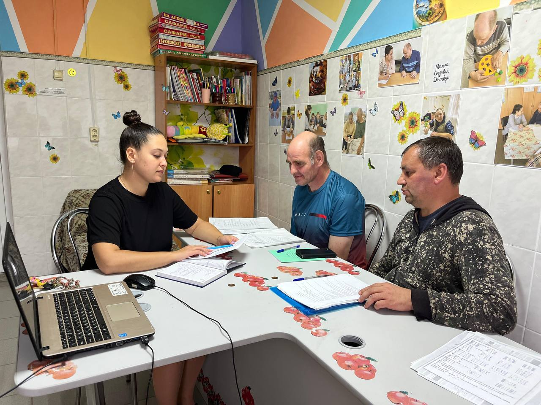
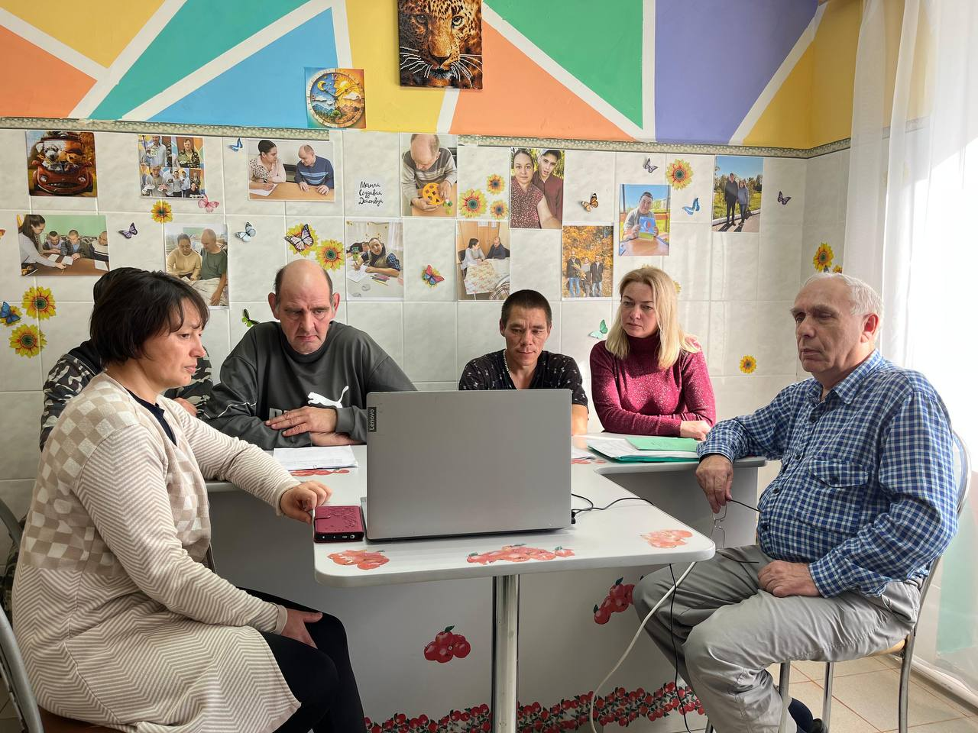
Проведение тренинга в учреждении:

Slide 14
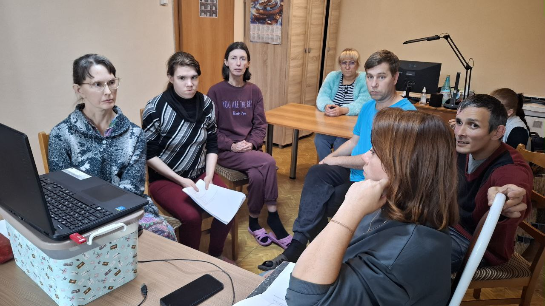
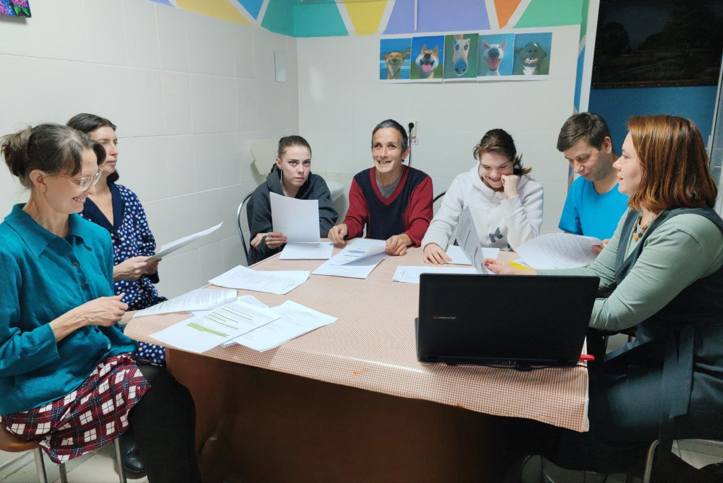

Slide 15
Что нового мы узнали о своих подопечных
Высокий уровень мотивации к самостоятельности:
Многие жители, которых мы привыкли считать пассивными, проявили огромное желание участвовать в обсуждениях, касающихся их прав и бытовых навыков. Они хотят контролировать свою жизнь гораздо больше, чем мы предполагали.
Сохранность когнитивных функций:
Даже у подопечных с серьезными диагнозами были "островки" сохранного мышления. Когда материал подавался в адаптированной, визуальной и игровой форме, они демонстрировали способность к усвоению новой информации и принятию решений.
Потребность в общении «на равных»:
Они остро реагировали на формат "тренинга", а не "занятия" или "урока". Для них было важно, что с ними общаются как со взрослыми людьми, а не как с детьми.

Slide 16
Сложности во время проведения тренинга и пути их преодоления
Трудности с концентрацией внимания (отвлекались, уставали)
Разный уровень подготовки и диагнозов в одной группе
Поведенческие особенности
Барьеры в коммуникации

Slide 17
Профессиональные навыки и личностные качества, которые помогли
Гибкость и адаптивность: Умение менять план тренинга "на ходу", подстраиваясь под состояние и реакции группы.
Терпение и эмпатия: Бесконечное терпение к медлительности ответов, повторению вопросов, эмоциональным всплескам.
Креативность: Придумывание игровых ситуаций и примеров, понятных конкретным участникам.

Slide 18
Отзывы от жителей
Отзывы были очень теплыми и эмоциональными. Самый частый комментарий: «Приходите еще».
Многие благодарили за то, что им "рассказали про их права человеческим языком». Особенно понравилось, что им выдали «сертификаты участников» — это повысило их самооценку.

Slide 19
Наша оценка результатов тренинга и примеры успехов
На протяжении всего обучения мы получали 100 процентную обратную связь.
Мы оцениваем результаты тренинга как очень позитивные и обнадеживающие.
Ребята стали увереннее разбираться в социально- правовых вопросах. Снизился страх перед потенциальной неудачей. Появились планы на будущее. Так Андрей Г. изъявил желание быть помощником тренера в будущем году.

Slide 20
Что можно добавить в программу тренинга?
Программа оказалась эффективной, но ее можно дополнить для достижения еще лучших результатов:
Занятия по цифровой грамотности
Больше "выездных" или симуляционных занятий
Онлайн-встречи с гражданами, которые восстановили ограниченную дееспособность
Масштабирование опыта
Разработать методическое пособие, провести обучение для сотрудников других филиалов/учреждений.

Slide 21
Мы планируем применять полученный опыт
следующим образом:
Принцип "Обучение через действие": В повседневной работе мы будем минимизировать лекционный формат и максимизировать практические упражнения и ролевые игры.
Фокус на субъектности: Мы будем активнее поддерживать инициативу жителей, поощрять их к принятию решений (пусть даже мелких, как выбор блюда или одежды), чтобы укрепить их чувство контроля над своей жизнью.

Slide 22
Спасибо за внимание!

